Slide 1
«Регламент проведения техническойапробации 17.02.2023 года»

Slide 2
Цель проведения тренировочного экзамена - апробация доработанного Программного комплекса для проведения ГИА в ППЭ и отработка организационных и технологических процедур, осуществляемых при проведении ЕГЭ с применением технологий доставки ЭМ по сети «Интернет» и сканирования в аудиториях ППЭ

Slide 3
Нормативные документы, регламентирующие проведения тренировочного экзамена
письмо Рособрнадзора от 21.10.2022 г. №10-754 «О проведении всероссийских тренировочных мероприятий»;
приказ МОиН РК от 03.02.2023г. №147 «О проведении всероссийских тренировочных экзаменов по образовательным программам среднего общего образования 17.02.2023г.»;
регламент проведения технической апробации доработанного Программного комплекса для проведения ГИА в ППЭ в форме тренировочного экзамена по английскому языку (письменная часть), английскому языку (раздел «Говорение»), информатике и ИКТ в компьютерной форме с применением технологии доставки экзаменационных материалов по сети «Интернет» и сканирования в аудиториях пункта проведения экзаменов.

Slide 4
Предметы:
английский язык (письменная часть),
английский язык (устная часть),
информатика и ИКТ в форме КЕГЭ.
17 ППЭ:
Английский язык (письменная часть) – 14 ППЭ
Английский язык (устная часть):
ППЭ 0008 МБОУ «РНГ им. Преподобного С. Радонежского»;
ППЭ 0037 МБОУ СОШ №18 им. Б.Б. Городовикова.
Информатика и ИКТ в форме КЕГЭ:
ППЭ 0053 МБОУ «СОШ №23»

Slide 5
Работники ППЭ
(приказ МОиН РК от 03.02.2023г. №147):
34 - члена ГЭК;
17 - руководителей ППЭ;
31 – технический специалист;
114 - организаторов в аудитории;
84 - организатора вне аудитории.

Slide 6
Апробация проводится без участия обучающихся
Проверка работ не осуществляется
Используются демонстрационные версии КИМ 2023 года
Используются токены 2023 года
Начало тренировочного экзамена в 10.00ч.

Slide 7
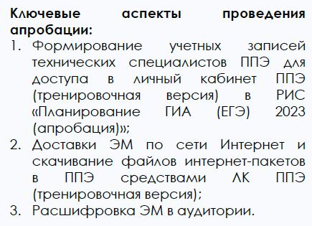

Slide 9
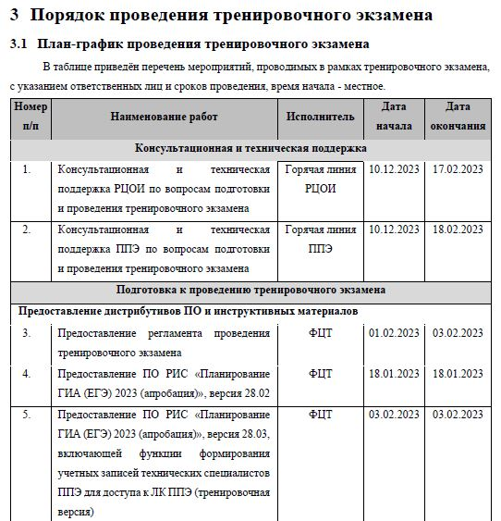
Материалы для ознакомления:
регламент ВТМ
порядок проведения ВТМ
на сайте: coko08.ru

Slide 10
Основные пункты регламента

Slide 11
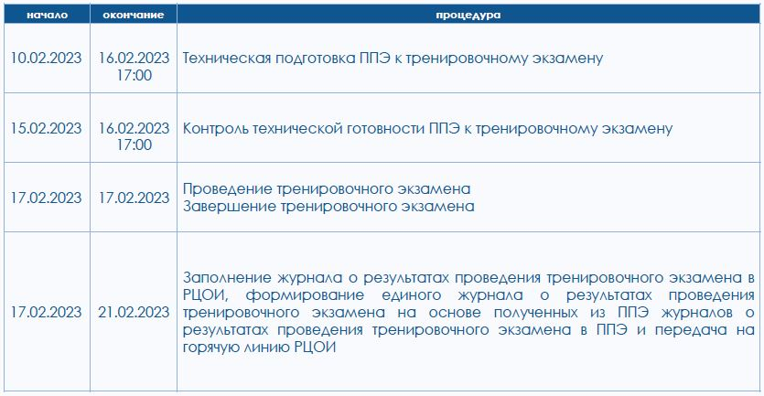
Основные пункты регламента

Slide 12
Основные пункты регламента
Получение в ЛК ППЭ (тренировочная версия) ключа доступа к ЭМ для расшифровки ЭМ, загрузка и активация ключа доступа к ЭМ на задействованных станциях организатора, станциях КЕГЭ, станциях записи ответов | Технический специалист, член ГЭК | 17.02.2023 09:30 | 17.02.2023 10:00

Slide 14
Расшифровка и печать ИК на станциях организатора (станциях печати ЭМ) в аудиториях ППЭ | Организаторы в аудитории | 17.02.2023 10:00 | 17.02.2023 10:30
Заполнение регистрационных полей бланков участников данными условных участников, включая дополнительный бланк ответов, по предмету «09 - Английский язык», информирование руководителя ППЭ об успешном начале экзамена в аудитории | Работники ППЭ (Организаторы в аудитории) | 17.02.2023 10:05 | 17.02.2023 10:40
Воспроизведение и прослушивание заданий по аудированию, информирование руководителя ППЭ об успешном завершении воспроизведения заданий по аудированию в аудитории | Организаторы в аудитории, организаторы вне аудитории | 17.02.2023 10:10 | 17.02.2023 11:30

Slide 16
Расшифровка и печать бланков регистрации на станциях организатора (станциях печати ЭМ) в аудиториях подготовки ППЭ | Организаторы в аудитории подготовки | 17.02.2023 10:00 | 17.02.2023 10:30
Заполнение регистрационных полей бланков участников данными условных участников, информирование руководителя ППЭ об успешном начале экзамена в аудитории | Организаторы в аудитории подготовки | 17.02.2023 10:10 | 17.02.2023 10:40
Расшифровка КИМ на станциях записи ответов в аудиториях проведения ППЭ | Организаторы в аудитории проведения | 17.02.2023 10:10 | 17.02.2023 10:40
Ввод номера бланка регистрации на станциях записи ответов, ввод кода активации экзамена и запуск выполнения экзаменационной работы на станции записи ответов, информирование руководителя ППЭ об успешном начале экзамена в аудитории | Работники ППЭ (Организаторы в аудитории проведения) | 17.02.2023 | 17.02.2023

Slide 17
Выполнение заданий тренировочного экзамена по предмету «29 - Английский язык (устный)»:
запись произвольного текста в качестве ответов на каждое задание, длительность ответов на 1, 3 и 4 задания не менее 30 секунд; завершение выполнение экзаменационной работы на станции записи ответов | Работники ППЭ (Организаторы в аудитории проведения) | 17.02.2023 | 17.02.2023

Slide 20
Расшифровка и печать бланков регистрации на станциях организатора (станциях печати ЭМ) в аудиториях ППЭ | Организаторы в аудитории | 17.02.2023 10:00 | 17.02.2023 10:30
Заполнение регистрационных полей бланков участников данными условных участников | Организаторы в аудитории | 17.02.2023 10:10 | 17.02.2023 10:40
Расшифровка КИМ на станциях КЕГЭ в аудиториях ППЭ | Организаторы в аудитории | 17.02.2023 10:10 | 17.02.2023 10:40
Ввод номера бланка регистрации на станциях КЕГЭ, ввод кода активации экзамена, запуск выполнения экзаменационной работы на станции КЕГЭ, информирование руководителя ППЭ об успешном начале экзамена в аудитории | Работники ППЭ (Организаторы в аудитории) | 17.02.2023 10:10 | 17.02.2023 10:40

Slide 21
ввод произвольных ответов не менее чем на 5 заданий; завершение выполнение экзаменационной работы на станции КЕГЭ; перенос в бланк регистрации контрольной суммы, автоматически сформированной на основе введенных ответов в станцию КЕГЭ; перенос контрольной суммы с бланка регистрации в форму ППЭ-05-02 | Работники ППЭ (Организаторы в аудитории) | 17.02.2023 | 17.02.2023

Slide 22
ЭТАП ЗАВЕРШЕНИЯ
передача в РЦОИ посредством основной станции авторизации зашифрованного пакета с электронными образами бланков участников и форм ППЭ
передача статуса завершения передачи ЭМ
получение подтверждения из РЦОИ о завершении расшифровки и загрузки пакетов на обработку
заполнение в ППЭ и передача в РЦОИ журнала о результатах проведения тренировочного экзамена в ППЭ.

Slide 23
Консультационная и техническая поддержка ППЭ ФЦТ
телефоны: 8-800-302-31-56
8-499-302-31-56
адрес электронной почты: help-ppe@rustest.ru.

Slide 24
САЙТ: COKO08.RU
ЭЛ.ПОЧТА:
Контактная
информация
COKO08@MAIL.RU
ТЕЛ: 8(84722)39090
Техническая поддержка:
8-929-209-08-02

